Slide 1
Intenzivní oš. péče o pacienta s neuromuskulárním onemocněním
Edita Pešáková

Slide 2
Neuromuskulární onemocnění
Postižení periferních nervů
Postižení svalů
Postižení neuromuskulárního přenosu

Slide 3
Postižení svalů (myopatie)
1. Progresivní svalové dystrofie (geneticky podmíněné, vrozená porucha svalového metabolismu)
- např. M. Duchenn, M. Becker, pletencová dystrofie, facio- humero-scapulární forma,
- důležitá genetická prevence
- Klinika: progregující svalová slabost
2. Zánětlivé myopatie (myozitidy)
3. Endokrinní myopatie a další

Slide 4
Rabdomyolýza I
Akutní poškození svalových buněk s následným uvolňováním myocytů do krve.
Příčiny: 1. Nadměrná svalová zátěž
2. Vysoká tělesná teplota – podtyp malig. hyperter.
3. Tepenný uzávěr
4. Crush syndrom
5. Metabolické příčiny
6. Léky a jiné sloučeniny
7. Autoimunitní nemoci

Slide 5
Rabdomyolýza II
Projevy: svalová slabost, palpační citlivost, výrazný otok, cefalea, nauzea, svalové křeče → progres – renální insuficience, porucha vědomí, porucha srdečního rytmu z hyperkalémie
Komplikace: kompartmentový syndrom na končetinách. Výsledné nedokrvení svalu vede k poruše nervosvalové funkce.
Léčba: rychlá a účinná rehydratace při současné akceleraci diurézy, pečlivé sledování renálních funkcí

Slide 6
Postižení nervosvalového přenosu
Myasthenia gravis – autoim. onemocnění - produkce protilátek proti acetylcholinovému receptoru → rozšíření synaptické štěrbiny → porucha nervosvalového přenosu
Projevy: svalová slabost, postižení okohybných svalů (ptóza, diplopie), postižení dýchacích, pletencových i bulbárních sv.
Diagnostika: EMG, přítomnost autoim. protilátek v séru u 90 % pac., Prostigminový a Seemanův test, CT nebo MRI mediastina

Slide 7
Myastenia gravis
Komplikace: myastenická, cholinergní nebo smíšená krize → pacient je v ohrožení života!
Terapie: anticholinergika
extirpace thymu
při neúspěchu léčby - kortikoidy, cytostatika
při myastenické krizi – indikace UPV, plazmaferéza
Dif.dg.: bulbární forma ALS
jiné druhy myopatií

Slide 8
Amyotrofická laterální skleróza – ALS
Onemocnění postihující přední rohy míšní a motorickou kůru mozkovou.
Příčina není známa, výskyt 1:100 000, častěji muži
Začátek onem. cca 5-6 decénium, prům. doba přežití 2-4,5 roku
Dvě formy: 1. ALS s progresivní bulbární paralýzou – smrt do 2 let od počátku onemocnění
2. progresivní spinální amyotrofie – s relativně pozdním postižením bulbárních jader mozkových nervů, průběh může trvat řadu let

Slide 9
Amyotrofická laterální skleróza – ALS
Klin. příznaky - pozvolný začátek – porucha obratnosti HKK
- snížení svalové síly
- slabost všech kosterních svalů s výjimkou svalů okohybných a sfinkterů
- fascikulace ve svalech HK, později atrofie a fascikulace jazyka
- paréza bulbárního svalstva: ztráta fonace, artikulace, žvýkání a polykání → RIZIKO ASPIRACE!!!
V terminálním stadiu nemůže pacient artikulovat, pohybovat končetinami, umírá na interkurentní onemocnění, event. selhání srdečních nebo respiračních svalů.

Slide 10
Amyotrofická laterální skleróza – ALS
Diagnostika - neexistuje žádný test pro ALS
- EMG
Léčba - neuspokojivá,
- vitaminy,
- Riluzol, další léky ve stadiu výzkumu
- útlum salivace: amitriptylin, atropin, lokálně botulotoxin do glandula parotis
Dif. dg. - obtížná v iniciálních stádiích
- myastenia gravis – bulbární forma
- spinální svalová atrofie

Slide 11
Amyotrofická laterální skleróza – ALS
Úkoly sestry - velmi citlivý psychologický přístup
- pomoc ve všech oblastech, pacient je plně závislý na pomoci okolí!
- při dysfagii pozor při výživě pacienta
- péče o pacienta na UPV, pamatuj při UPV minimální šance na odpojení od ventilátoru
- pamatovat na plné vědomí pacienta
- podávat medikaci dle ordinace lékaře na ovlivnění anxiety, deprese, poruchy spánku
- v paliativní péči respektovat právo na odmítnutí dechové podpory, respektovat přání analgetické a tlumivé léčby

Slide 12
Amyotrofická laterální skleróza – ALS
Prognóza:
- přežití průměrně 2-4,5 roku
- 25 % pacientů přežívá 5 let
- 10 % pacientů přežívá 10 let
Doba přežití velmi individuální – dle rychlosti progrese můžeme zhruba určit dobu přežití.

Slide 13
Roztroušená skleróza mozkomíšní
Autoimunitní chronický zánět namířený proti myelinu a oligodendrocytům mozku a míchy vedoucí k jejich destrukci, neurodegeneraci
Příčina: není známa, pravděpodobně genetická dispozice, faktory zevního prostředí a virové infekce
Postihuje především mladé jedince (mezi 20-40 rokem života), častěji ženy, výskyt v ČR 170/100 000,

Slide 14
Roztroušená skleróza mozkomíšní
Onemocnění se vyskytuje v atakách a remisích
Během ataky vzniká zánětlivá reakce → narušenou hematoencefalickou bariérou vstupují do CNS autoagresivní látky → poškození myelinovy pochvy
Při atace se objevují příznaky trvající alespoň 24 hodin, a to v nepřítomnosti horečky nebo infekce
Průběh choroby značně variabilní, rozdílná odpověď na léčbu.

Slide 15
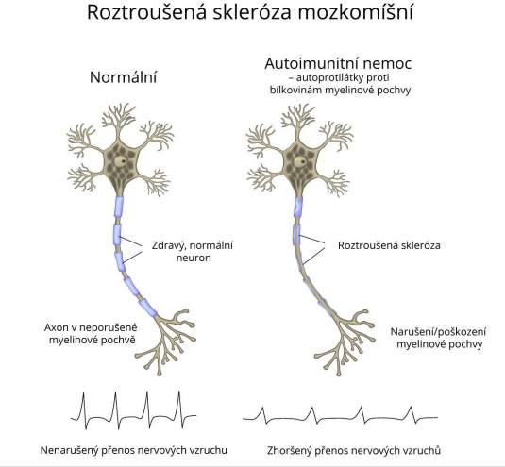

Slide 16
Roztroušená skleróza mozkomíšní
Projevy - na počátku nespecifické – únava, pobolívání hlavy, depresivita, bolesti v končetinách, parestezie
- nystagmus, mlhavé vidění, bolest při pohybu bulbů, pokles zrakové ostrosti, výpadek zorného pole, porucha barvocitu,
- poruchy motoriky, třes, porucha rovnováhy, v pokročilém stadiu imobilita,
- skandovaná řeč, dysartrie,
- poruchy vyprazdňování MM, porucha sex. funkcí.

Slide 17
Roztroušená skleróza mozkomíšní
Diagnostika - neurologické vyšetření,
- EMG, evokované potenciály,
- vyšetření MMM,
- CT, MRI,
- serologické a imunologické vyš.
Průběh – 1. ataka – po infektu, porodu, psych. nebo fyz. stresu, chir. zákroku, často bez zjevného vyvolávajícího momentu → následuje remise

Slide 18
Roztroušená skleróza mozkomíšní
Léčba - kauzální léčba NEEXISTUJE!
- akutní léčba ataky: Kortikoidy=Metylprednison,
- dlouhodobá léčba: cílem je snížení počtu atak a zpomalení progrese onemocnění,
- symptomatická: léčba spasticity (baclofen, myolastan), sfinkterové poruchy (uroseptika, ATB), léčba bolesti, deprese
- event. kmenové buňky???

Slide 19
Roztroušená skleróza v intenzivní péči
Nejč. při krátkodobé UPV
- Akutní respirační selhání - demyelinizační léze v obl. cervikální míchy nebo v obl.mozkového kmene – medulla oblongata a horní krční míchy – ztráta volní kontroly dýchání – apnoe
- Sekundární v důsledku aspirace, event. Aspirační pneumonie
Při akutní atace – plazmaferéza
U pacientů s dysfagií – až u 30 % - PEG+parenterální výživa
Operace a anestezie – možnost exacerbace onemocnění, vždy použít co nejnižší dávku u lokálních i centrálních anestetik

Slide 20
Sestra při péči o pacienta s neuromuskulárními komplikacemi
VŽDY citlivý přístup,
Pamatuj na kolísání nálad – deprese x euforie,
Snížená fyzická aktivita až úplná imobilita → v závislosti na stádiu onemocnění,
Poruchy spánku – psychika, časté probouzení pro pocit brnění, mravenčení HKK i DKK při RS,
Stravování – poruchy polykání, nechuť k jídlu,
Porucha komunikace – UPV, dysartrie,
Postupná redukce možnosti vykonávat svoji sociální roli,
Informovanost – nedostatek vědomostí z různých důvodů.

Slide 21
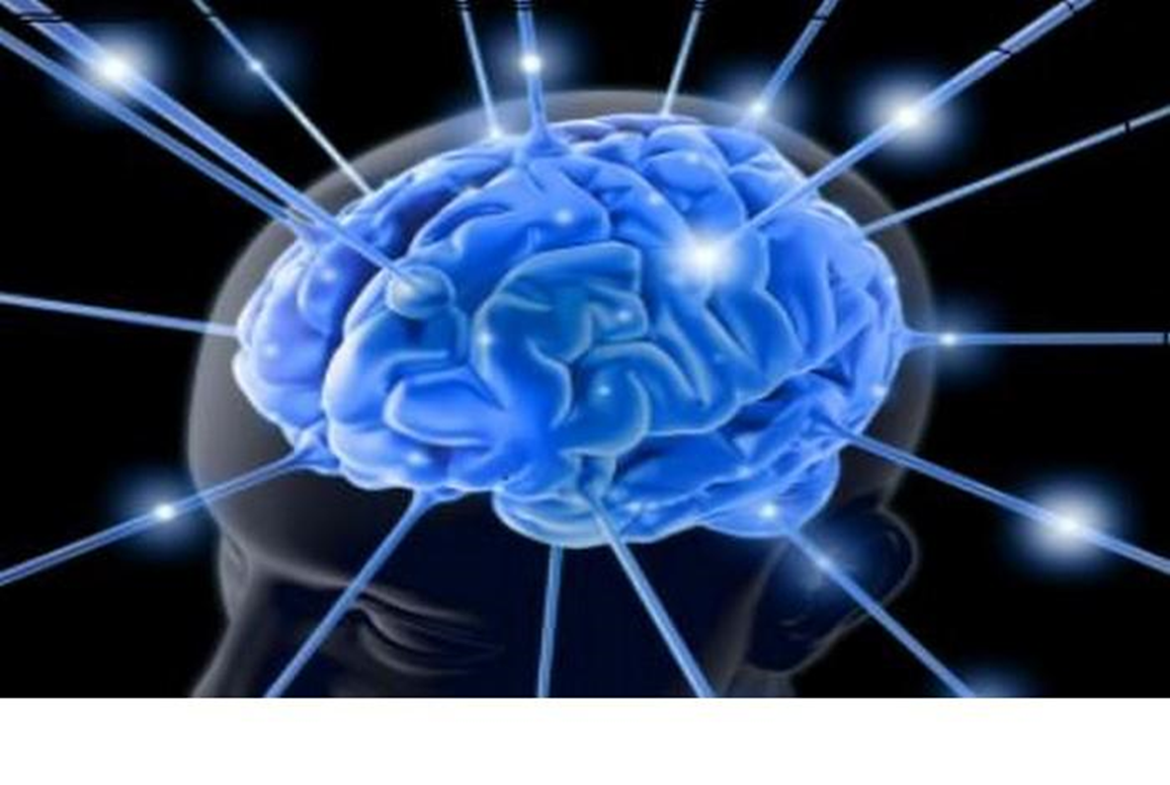
Děkuji za pozornost!

